Slide 1
第3章 存储器系统
3.10 外存储器
外存储器的特点
主要技术指标
硬盘存储器
光盘
固态盘

Slide 2
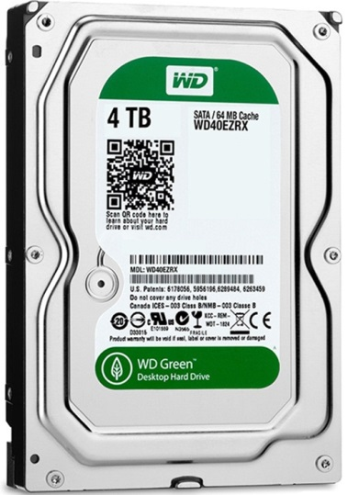
3.10.1 外存储器概述
外部存储器：主存的后备和扩充，也称辅助存储器，简称外存或辅存。
特点：容量大,可靠性高,单位存储容量价格低,在掉电情况下能长期保存信息。非易失性存储器。

Slide 3
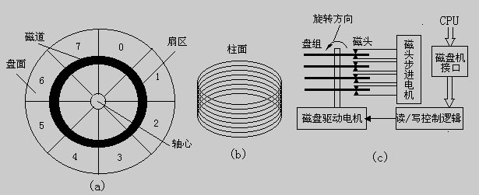
（1）磁记录原理
磁盘存储是用某些磁性材料薄薄地涂在金属铝或塑料、陶瓷或玻璃等表面作载磁体来存储信息。 磁表面记录设备是在磁头和磁性材料的记录介质之间有相对运动时，通过一个电磁转换过程完成读写操作的。
磁头是实现电磁转换过程的关键装置，通常由软磁材料做成（外界磁场的作用消失后，该磁性材料的磁性容易消失）。

Slide 4
（1）磁记录原理
写入：将计算机并行数据进行并-串变换，然后一位位的由写电流驱动器将交变信号电流通过磁头线圈，使磁体内的磁通量发生变化，交变磁场从缝隙中漏出，使匀速转动的磁盘表面磁化。根据写入电流的方向决定是写“1”还是写“0”。当载磁体相对于磁头运动时，就可以连续写入一连串的二进制信息。
写线圈
写线圈
I
铁芯
I
磁通
磁层
N
S
S
N
局部磁化单元
载磁体
局部磁化单元
写入“0”
写入“1”

Slide 5
读出：磁盘匀速转动，磁化点顺序经过磁头，在磁头线圈中感应出相应的电动势，经过放大检测等一定的处理后，还原成原来存入的数据信号。由于数据是一位一位串行读出的，故要经串-并变换后，再将并行信号送至计算机。
读线圈
读线圈
铁芯
磁通
磁层
N
S
S
N
运动方向
运动方向
φ
φ
s
s
e
e
t
t
读出 “0”
读出 “1”

Slide 6
（2）外存的主要技术指标
  存储密度
    道密度(TPI)：磁盘半径方向单位长度包含的磁道。
    位密度(BPI)：在每一个磁道内单位长度内所能记录的二进制信息数。
  存储容量：外存所能存储的二进制信息总量，一般以字节、扇区或数据块为单位。
  数据传输率：外存储器在单位时间内与主机之间传送数据的位数或字节数，称为数据传输率Dr 。

Slide 7
寻址时间
  磁盘存储器采取直接存取方式，寻址时间包括两部分：
    磁头寻找目标磁道所需的找道时间Ts。
    找到磁道以后，磁头等待所需要读写的区段旋转到它的下方所需要的等待时间tw。由于寻找不同磁道和等待相应扇区所需的时间不同。因此取它们的平均值，称作平均寻址时间Ta。它由平均寻道时间Tsa和平均等待时间Twa组成：Ta=Tsa+Twa=(Tsmax+Tsmin)/2+(Twmax+Twmin)/2
  磁带存储器采取顺序存取方式，不需要寻找磁道但需要考虑磁头寻找记录区的等待时间。
  磁盘平均访问时间=平均寻道时间+平均等待时间+传输时间

Slide 8
3.10.2 硬盘存储器
硬盘存储器的组成
磁头
直
线
电
机
旋转电机

Slide 9
（1）磁盘驱动器
核心部件是磁头组件和盘片组件
主轴
定位驱动
数据控制
磁盘
主轴
磁头
磁
盘
音圈
电机
测
组
速
读写臂
输
出
传动机构
由磁盘控制
位置检测
模拟控制
放
器送来的目
定位驱动
大
标磁道信号
闭环自动控制系统

Slide 10
（2）磁盘驱动器与硬盘控制器
头盘组件：磁头组件、磁头驱动机构、驱动机构及盘片、读写放大电路、循环过滤器、底座和上盖、其他附件。
温切斯特磁盘（温盘）：该技术是由IBM公司位于美国加州坎贝尔市温切斯特大街的研究所研制的，于1973年被应用。
温氏技术特点
  全封闭结构，杜绝灰尘危害
  固定磁头和盘片，磁头采用接触式启停
  一体化主轴和电机
硬盘控制器：主机与磁盘驱动器间的接口，即控制外存与主机总线之间数据交换，并根据主机的命令控制设备的操作。

Slide 11
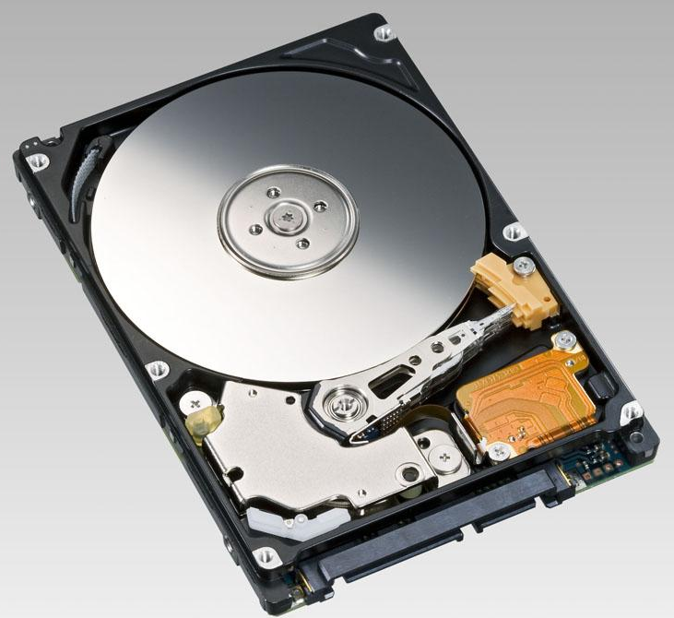
（3）硬盘的管理结构
盘面：每个盘片有上下两面。
磁道：对单个盘片而言可以称为磁道。
柱面：硬盘每个盘面的同一编号的磁道构成柱面
扇区或数据块号: 对定长格式的硬盘存在扇区的概念，对不定长的硬盘以数据块号（记录号）存储信息。

Slide 12
（3）硬盘的管理结构
容量 格式化容量
=磁头数*柱面数*每柱面扇区数*每扇区字节数
或：=磁头数*柱面数*每柱面数据块数*每数据块内的字节数。
硬盘转速：7200r/min或9600r/min。以5400rpm的硬盘 而言，其相应的平均等待时间为5.6ms。
按盘径分：5.25英寸、3.5 英寸、2.5 英寸、1.8 英寸

Slide 13
【例】磁盘组有6片磁盘，每片有两个记录面，最上最下两面不用。存储区域内直径22cm，外直径33cm，道密度为40道/cm，内层位密度400位/cm，转速2400转/分，问：
  1、共有多少柱面？
  2、盘组总存储容量是多少？
  3、数据传输率多少？
  4、采用定长数据块记录格式，直接寻址的最小单位是什么?寻址命令中如何表示磁盘地址？
  5、如果某文件长度超过一个磁道的容量，应将它记录在同一个存储面上，还是记录在同一个柱面上？

Slide 14
解：
1、有效存储区域= 33/2－ 22/2 = 16.5－11 = 5.5cm
柱面数=道密度×有效区域=40道/cm×5.5cm=220道，即 220个圆柱面。
2、内道周长=3.14×22=69.08cm
道信息量N=400位/cm×69.08cm=27632位=3454B
面信息量=3454B×220=759880B
盘组容量=759880B×10=7598800B≈7.25MB
3、磁盘数据传输率=转速r ×道容量N=（2400转/60秒） ×3454B
=40×3454=13816B/S=13.492KB/S
4、最小单位是一个记录块（一个扇区），其编址方式可为如下格式：
5、记录在同一个柱面上，因为不需要重新找道，数据读写速度快。
磁盘机号 | 柱面号 | 盘面号 | 扇区号

Slide 15
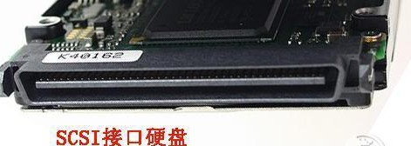
（4）常用硬盘接口类型
SCSI(Small Computer System Interface)接口:
  将原来磁盘控制器的功能转移到设备驱动器上，以标准的电缆（50条，后扩充到68条）和协议与多台主机设备进行数据交换。可连接多达32个SCSI设备，传输速率达到160MB/s。它属于系统级接口（控制外存与总线之间交换信息）。

Slide 16
SATA——Serial Advanced Technology Attachment（串行高级技术附件，一种基于行业标准的串行硬件驱动器接口），是由Intel、IBM、Dell、APT、Maxtor和Seagate公司共同提出的硬盘接口规范。
  SATA规范将硬盘的外部传输速率理论值提高到了150MB/s。随着未来后续版本的发展，SATA接口的速率还可扩展到2X和4X（300MB/s和600MB/s）。从其发展计划来看，未来的SATA也将通过提升时钟频率来提高接口传输速率，让硬盘也能够超频。
  SATA的优势：支持热插拔 ，传输速度快，执行效率高。

Slide 17
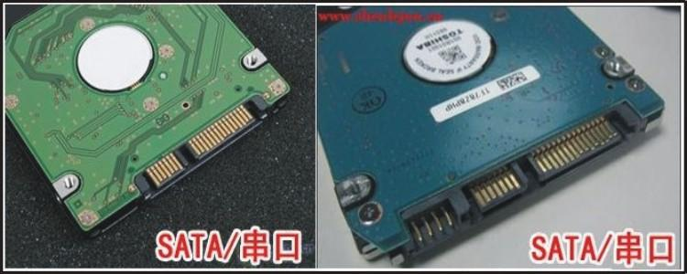
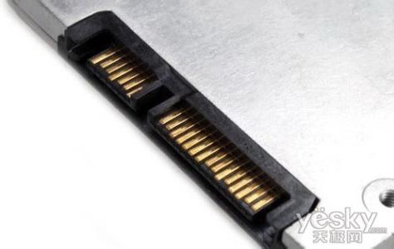
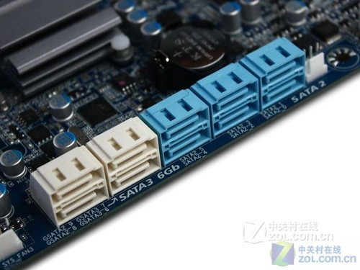
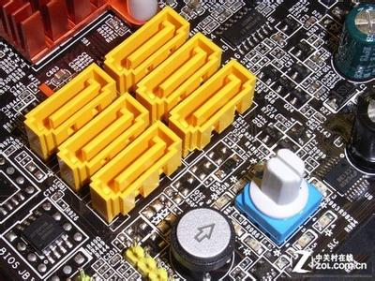
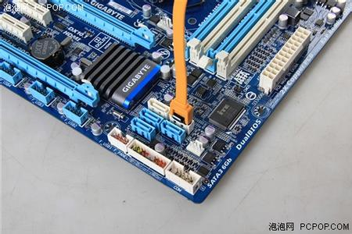

Slide 18
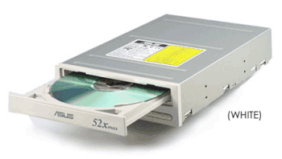
3.10.3 光盘存储器
光盘（Optical Disk) ：起源于激光数字影像技术。利用光学原理读/写信息。
特点：容量大、可靠性高、使用方便、成本低
组成：光盘盘片、光盘驱动器、控制器等。
光盘结构：基片材料一般采用聚碳酸脂的耐热有机玻璃加工成盘片，然后涂上一层记录介质，然后加一层保护膜。
分类：致密光盘（CD）和通用数字光盘（DVD）
  只读——ROM
  只写一次——WORM(write once ,read many)或则CD-R。
  可重写型—— RW

Slide 19
光盘的存储格式
光道呈平面螺旋状，光道从中心开始旋向外边，只有一条大的螺旋道，共分27~33万个扇区。
每个扇区除数据信息外，每个扇区首端还有同步信号和扇区地址，在最后位置上还有校验、纠错信息。光盘恒定线速度每秒75个扇区。
Mode1方式（扇区数据容量为2048B）
  60min: 270000×2048 /1024 /1024=527.34MB
  74min: 330000×2048 /1024 /1024=650.39MB
Mode2方式-----适合音频、视频、图像等误码率要求不高的数据（扇区数据容量为2336B）
  60min: 270000×2336 /1024 /1024=601.50MB
  74min: 330000×2336 /1024 /1024=741.85MB

Slide 20
例：CD-ROM光盘的外沿有5mm宽的范围因记录数据困难，一般不使用，故标准的播放时间为60分钟。光盘的恒定线速度是75扇区/秒，计算模式1（扇区存数据量为2048B）和模式2（扇区存数据量为2336B）情况下，光盘存储容量是多少？
解：扇区总数=60*60*75=270000（扇区）
模式1存放计算机程序和数据，其存储容量为
270000*2048/1024/1024=527MB
模式2存放计算机程序和数据，其存储容量为
270000*2336/1024/1024=601MB

Slide 21
激光读取原理
凹坑和点在螺旋光道上交替排列为不同数据。
坑深为激光波长的近似1/4，凹坑代表“1”，无凹痕代表“0”。
光盘存储器是利用激光束在记录表面上存储信息的。根据激光束及反射光的强弱不同，可以完成信息的读/写。

Slide 22
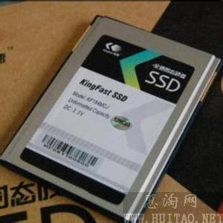
3.10.4 固态盘
微型可移动磁盘 （U盘）：采用闪速存储器（FLASH MEMORY)为存储介质和USB串行总线接口，不需要外接电源，即插即用，可实现PC/MAC/NOTEBOOK之间跨平台进行数据及文件的存储和交换，是移动办公及文件交换的理想存储工具。
主要特性：
  （1）采用USB接口，支持热插拔，即插即用。
  （2）无需外接电源
  （3）容量大
  （4）使用多种操作平台
  （5）电子存储介质，无机械部件，抗震，抗电磁干扰
  （6）带有写保护功能
  （7）保存数据安全，长久（10年）
  （8）读写速度快，存储速度约为软盘的30倍。
  （9）方便携带。

Slide 23
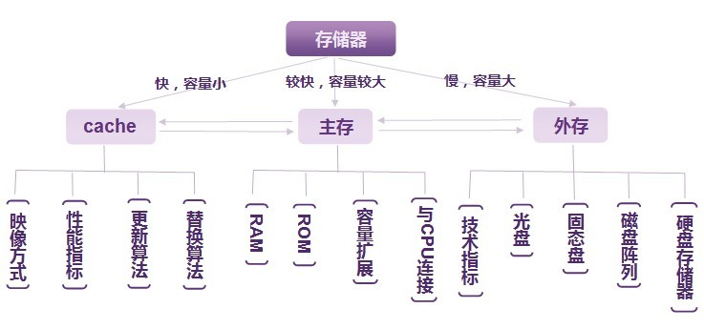
本章小结

